Slide 1

النحو التطبيقي (3)
الفصل الدراسي الأول
العام الدراسي 1431– 1432هـ
د. جزاء المصاروة
نظام التعليم المطور للانتساب
قسم اللغة العربية
1

Slide 2
المحاضرة الرابعة
الاختلاف في تركيب الجملة وأثره في
اختلاف الحكم وتعدد المعاني

Slide 3
عناصر المحاضرة
مقدمة.
المثال الأول.(هل أم الزوجة محرمة بمجرد العقد؟)
المثال الثاني.(هل الرغبة في نكاح اليتامى أم عنه؟)
المثال الثالث.(هل التحريم موجه إلى لحم الخنزير أم إلى الخنزير؟)

Slide 4
مقدمة
كما إنّ الاختلاف في إعراب الكلمة المفردة يؤثر على المعنى فإن الاختلاف في فهم تركيب الجملة كذلك يؤثر على المعنى.
فالجملة تركيب تعتمد أجزاؤها على بعض ويتعلق بعضها ببعض، فقد يؤدي الاختلاف في ربط هذه الجزاء ببعضها إلى تعدد الآراء في مقصود تلك الجملة، ولنضرب مثالاً على ذلك:
محمد جالسٌ يكتبُ على الحصير
فهل محمد يكتب على الحصير مباشرة؟ أم إنه جالس على الحصير لكنه يكتب على ورقة مثلاً؟

Slide 5
مقدمة
لا شك أن المعنيين محتملان، والسبب في وجود معنيين هو مدى فهمنا لتعلق الجار والمجرور(على الحصير) فإذا كان متعلقاً بـ(جالس) فالمقصود المعنى الثاني، فهو يجلس على الحصير لكنه يكتب على شيء آخر، وإذا كان متعلقاً بالفعل(يكتب) فالمقصود هو المعنى الأول أي إنه يكتب مباشرة على الحصير.
وإذا قلنا: سلمت على مديرِ معهدٍ متميزٍ.
فلا يدرى من المتميز أهو المدير أم المعهد؟ وهذا يعتمد على عود الصفة(متميز)أهي للمدير أم للمعهد.
هذا ما نقصده بتركيب الجملة وأثره على المعنى

Slide 6
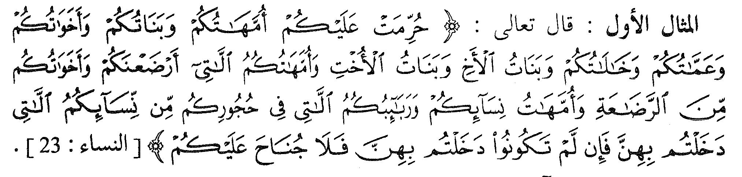
المثال الأول

Slide 7
تابع المثال الأول
اتفق العلماء على تحريم كل الفئات المذكورة من أول الآية حتى (أخواتكم من الرضاعة) أي إن العلماء متفقون على تحريم الفئات التالية دون قيد وهي:الأمهات والبنات والأخوات والعمات والخالات وبنات الأخ وبنات الأخت والأمهات بالرضاعة والأخوات من الرضاعة.
كما إنهم متفقون على أن الربائب(بنات الزوجات) من النساء محرمات بشرط الدخول بأمهاتهن فهو تحريم مقيد بشرط.

Slide 8
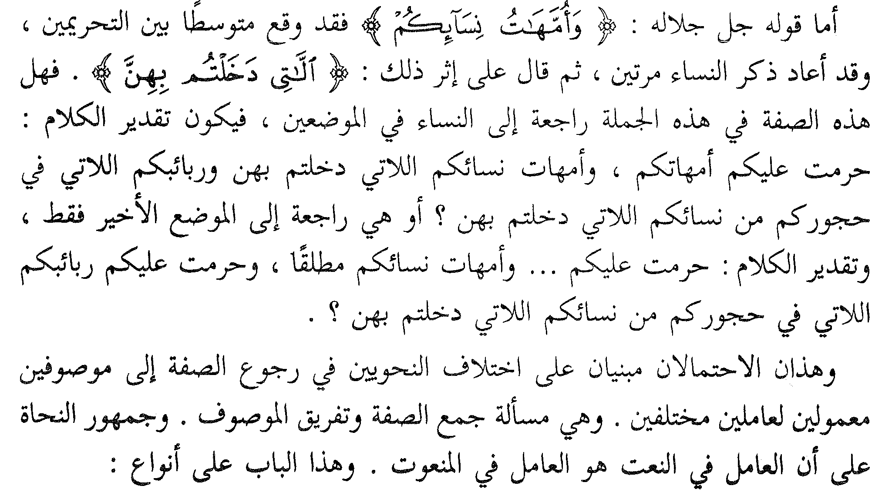
تابع المثال الأول

Slide 9
تابع المثال الأول
ما جوّزه العلماء بالإجماع، وهو إذا اتفق الموصوفان في العامل والإعراب، كقولك: مررت بأخيك وبزيد العاقلينِ.
فـ(العاقلين) صفة لأخيك ولزيد معاً، والعامل في كليهما حرف الجر(الباء) وقد جاز ذلك لاتفاق الموصوفين(أخيك وزيد) في العامل(الباء) والإعراب(كلاهما اسم مجرور).
2. ما منعه العلماء بالإجماع، وهو ما اختلف فيه الموصوفان في العامل والإعراب معاً، كإن تقول:مررت بزيد وهذا أخوك العاقلان أو العاقلين(على أن العاقلين أو العاقلان صفة لزيد وأخيك)

Slide 10
تابع المثال الأول
فقد اختلف الموصوفان(زيد وأخوك) في العامل، فالعامل في زيد باء الجر وفي (أخوك) المبتدأ، كما اختلفا في الإعراب فالأول اسم مجرور والثاني خبر. فإذا قلت العاقلين، وجب إعرابها مفعولاً به لفعل محذوف تقديره أعني أو أخص، وإذا قلت: العاقلان، وجب إعرابها خبراً لمبتدأ محذوف تقديره هما.(ولا يجوز إعرابهما صفة)
3.ما اختلف فيه العلماء، وهو إذا اتفق الموصوفان في الإعراب واختلفا في العامل، مثل: مررتُ بزيدٍ ونزلتُ على عمرٍ العاقلين، فبعض العلماء يرى أن العاقلين صفة لزيد وعمر وبعضهم يمنع ذلك، بسبب اختلاف الموصوفين في العامل(مررت ونزلت) وإن اتفقا في الإعراب(كلاهما اسم مجرور)

Slide 11
تابع المثال الأول
وبناء على ذلك اختلف الفقهاء في أمِّ زوجةٍ طلّقها زوجُها قبل الدخول بها هل تحل له أم لا؟
أ. ذهب بعض العلماء أنها تحل له ويجوز له أن يتزوجها، لأنهم يرون أن الصفة(اللاتي دخلتم بهن) ترجع إلى النساء المذكورات في الموضعين معاً أي إن التحريم المقيد ينطبق على أمهات الزوجات وبنات الزوجات.فأمهات الزوجات بمنزلة الربائب.
ب. وذهب الجمهور إلى أن الصفة(اللاتي دخلتم بهن) إنما هي لـ(نسائكم المجرور بمن) ولا يجوز أن تكون صفة ل(نسائكم) الأولى والثانية لاختلاف العاملين فالعامل في الأولى المضاف و(نسائكم)مضاف إليه والعامل في الثانية حرف الجر (من) و(نسائكم)اسم مجرور.

Slide 12
تابع المثال الأول
وعلى رأي الجمهور يكون تحريم أمهات النساء تحريماً مطلقاً، فمتى عقد الرجل على امرأة حرمت عليه أمها مباشرة، دخل بها أو لم يدخل.
والقاعدة المعروفة عند جمهور الفقهاء أن العقد على البنات يحرم الأمهات والدخول بالأمهات يحرم البنات.

Slide 13
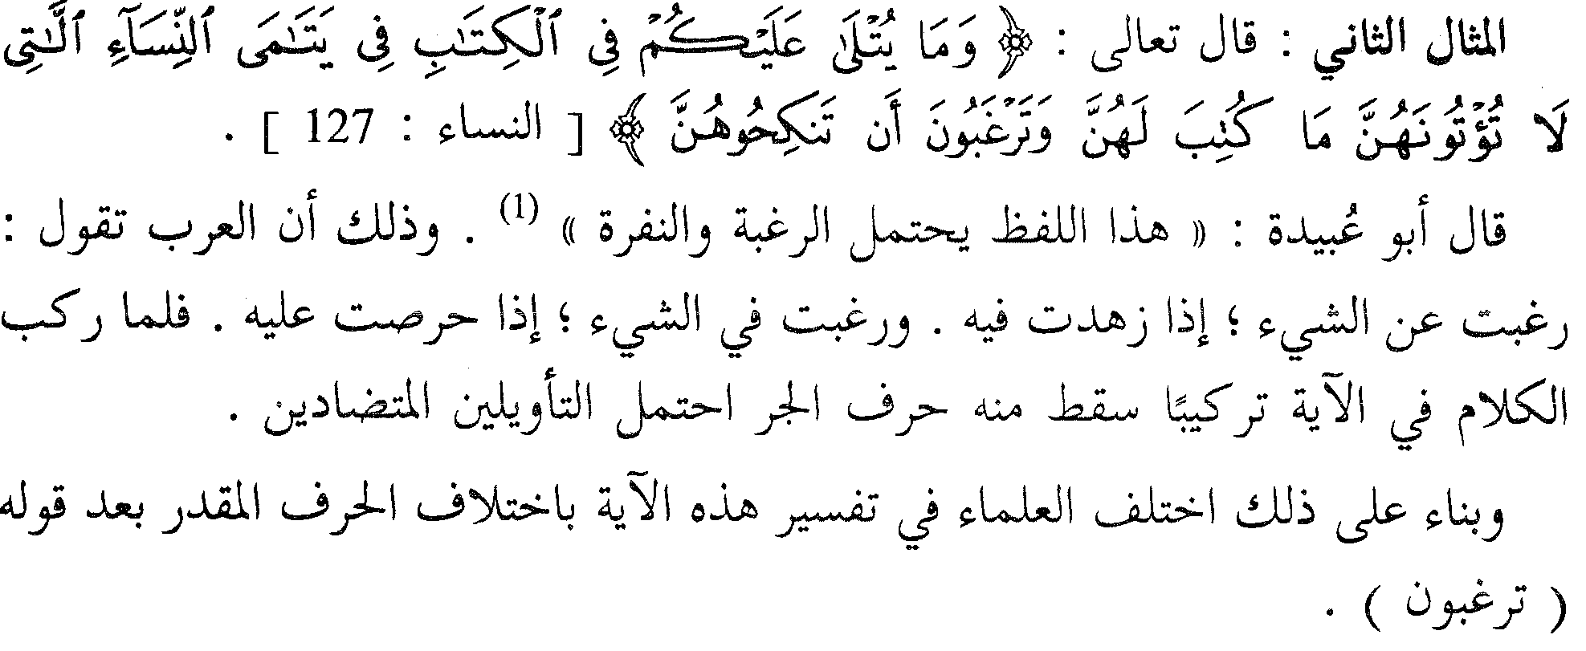
المثال الثاني

Slide 14
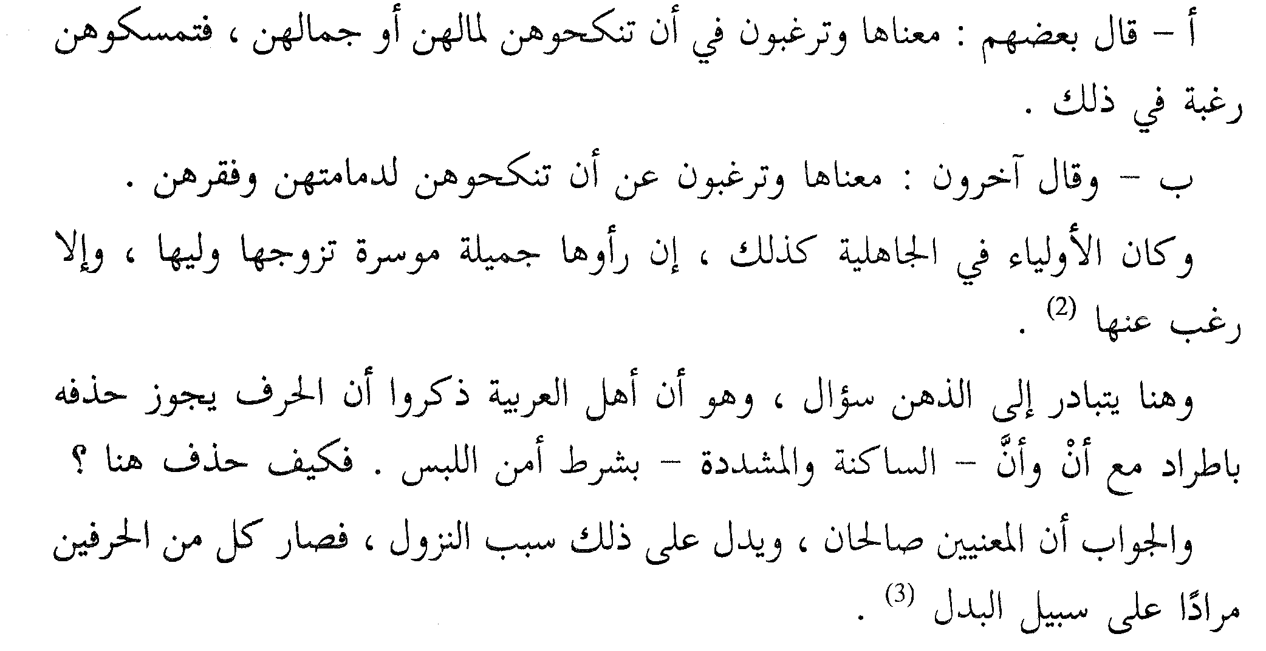
تابع المثال الأول

Slide 15
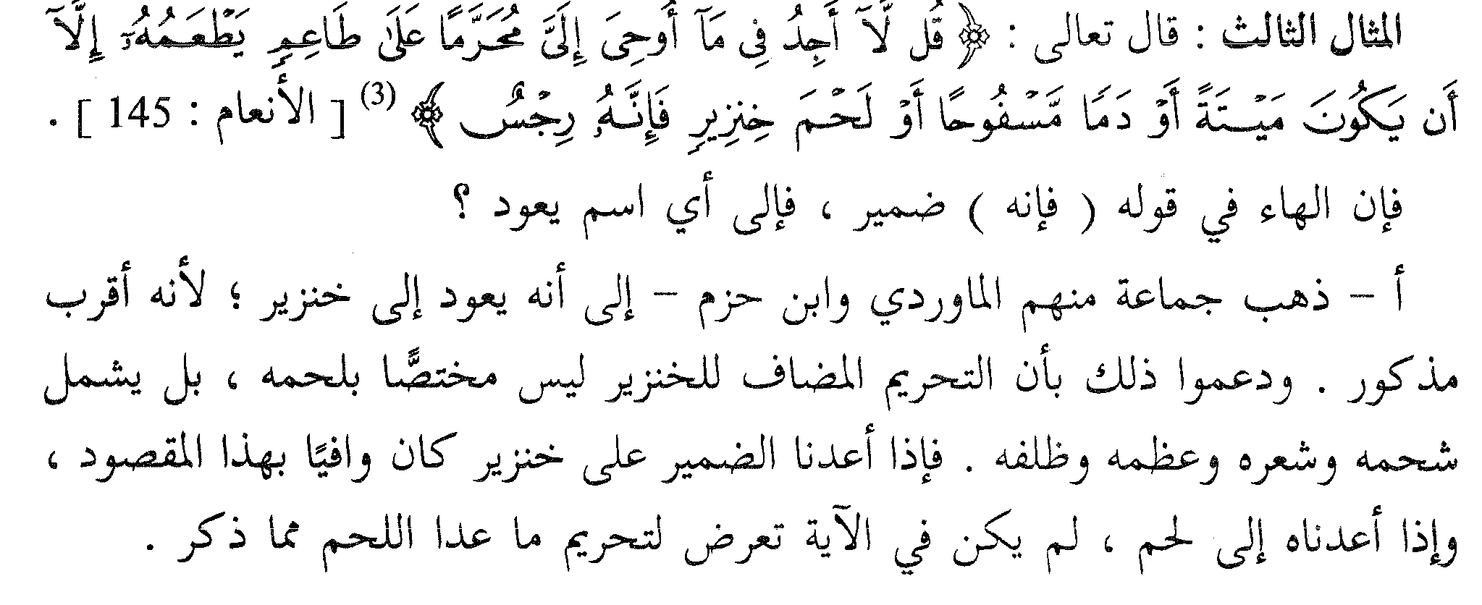
المثال الثالث

Slide 16
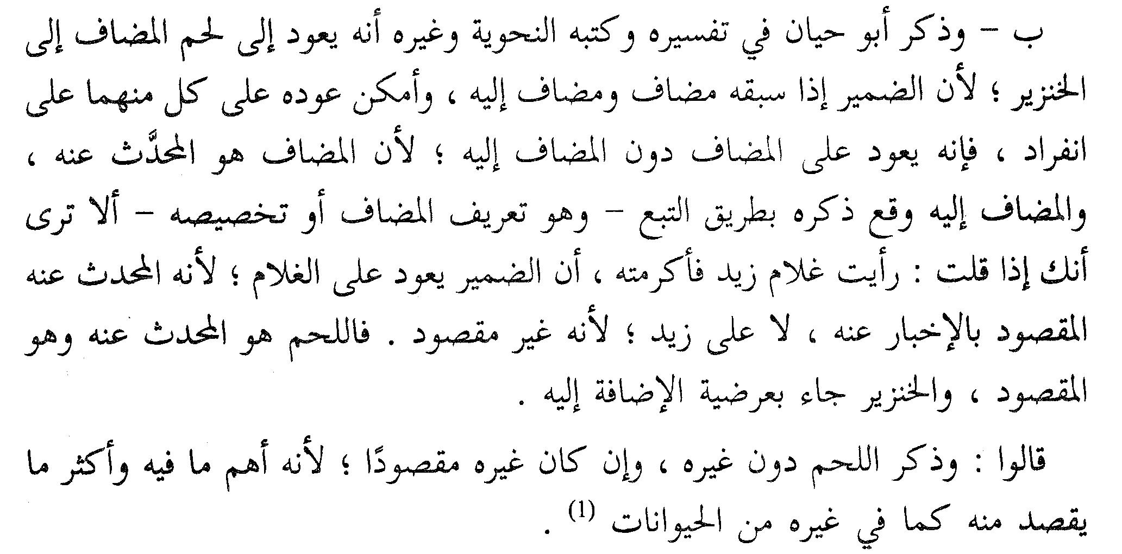
تابع المثال الثالث

Slide 17
بحمد الله

